Slide 1
DISPOSITIVI DI PROTEZIONE INDIVIDUALE
D.Lgs. 9 aprile 2008, n. 81, art. 36 e D.M. 16.01.1997, art. 74

Slide 2
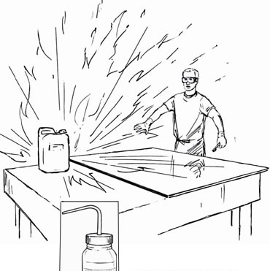
Gli infortuni sconosciuti
Tanti piccoli incidenti ogni giorno
PICCOLI INFORTUNI
con uno/due gg di
assenza dal lavoro
Tagli
Abrasioni
Punture
Scivolamenti
Strappi
Cadute
Stress
Microclima
Notes:
I dati Inail sugli infortuni riguardano solo quelli con assenza dal lavoro superiore ai 3 giorni.
Vi sono poi, in tutte le aziende e negli uffici, infortuni quotidiani, piccoli per gravità ma grandi per mumero.
Comportano assenze dal lavoro di uno-due giorni e sono costituiti da:
Tagli, abrasioni, punture, scivolamenti, strappi, cadute,stress, danni da microclima, ecc.
Questi infortuni non rientrano in nessuna statistica ma, dato il loro numero, hanno una grande incidenza sia dal punto di vista economico che sociale.
Un costo economico immediato a carico dell’azienda ed in termini di salute a carico dei lavoratori.

Slide 3
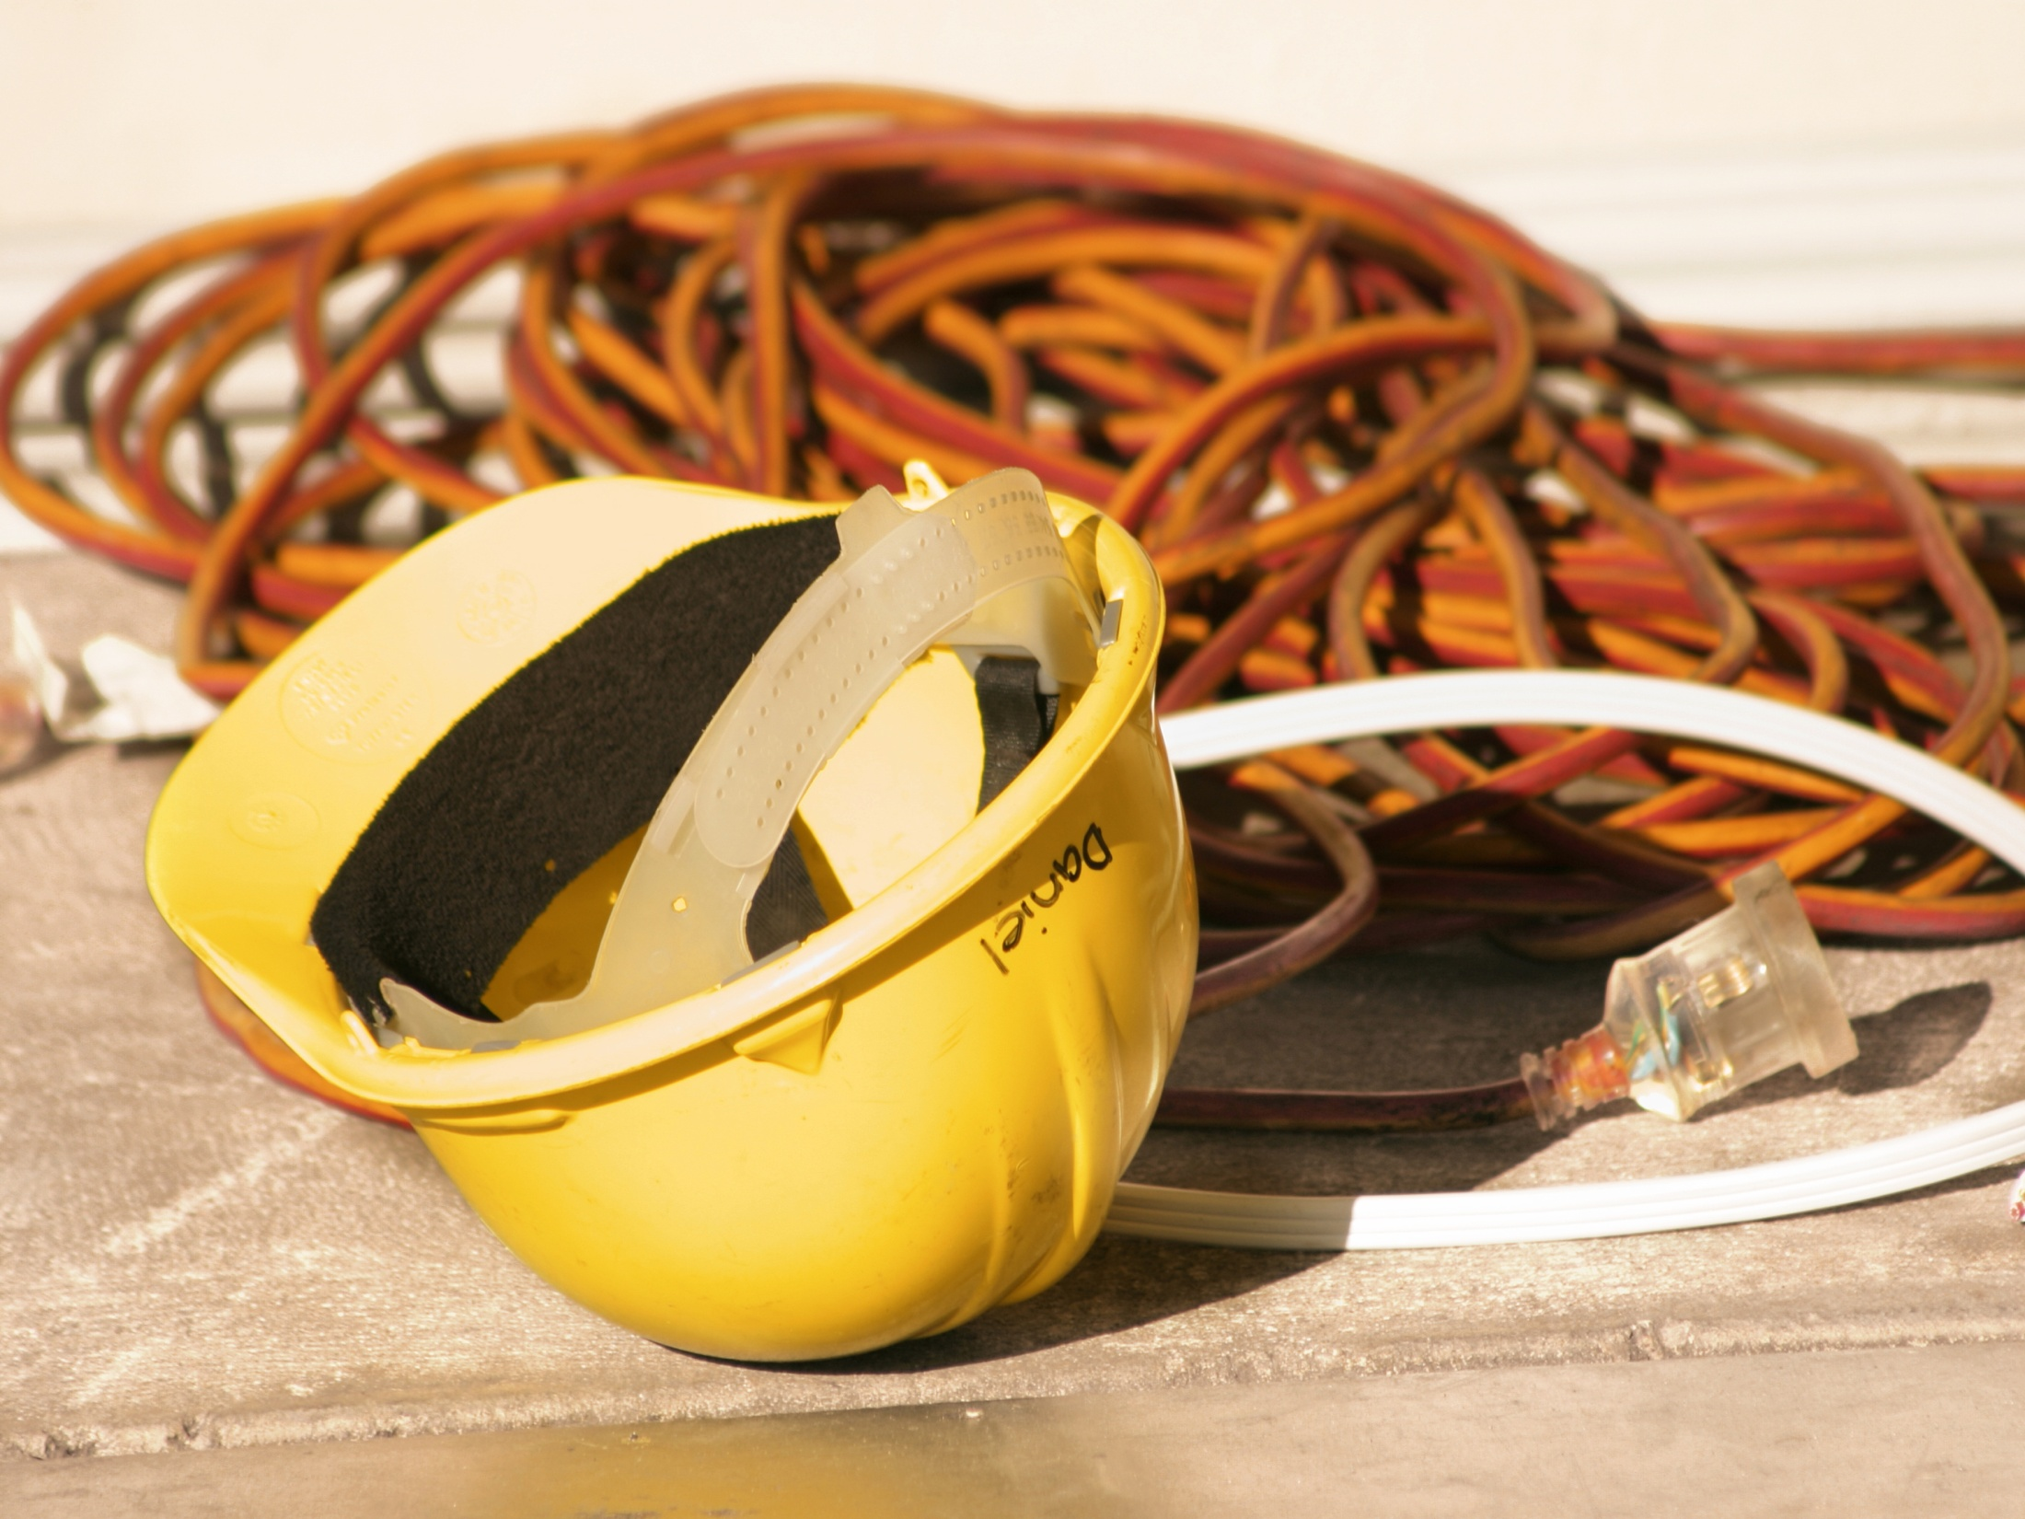
Definizioni
Art.74 co. 1 Testo unico
Per dispositivo di protezione individuale (DPI) si intende una qualsiasi attrezzatura destinata ad essere indossata e tenuta dal lavoratore allo scopo di proteggerlo contro uno o più rischi suscettibili di minacciarne la sicurezza o la salute durante il lavoro […]
▪ 3

Slide 4

Aspetti legislativi e normativi
Obblighi d’uso
D.Lgs 81/2008 Art. 75
Devono essere impiegati quando i rischi non possono essere evitati o sufficientemente ridotti da:
Misure tecniche di prevenzione
Da mezzi di protezione collettiva
Da misure e metodi riorganizzativi
del lavoro
▪ 4

Slide 5
Aspetti legislativi e normativi
Requisiti DPI (D.Lgs 81/2008 Art. 76)
)
I DPI DEVONO:
Essere conformi alle norme del D.Lgs.475/92
Essere adeguati a prevenire i rischi
Essere adeguati alle condizioni esistenti sui luoghi di lavoro
Tenere conto delle esigenze ergonomiche e di salute del lavoratore
Poter essere adattati all’utilizzatore secondo le sue necessità
In caso di rischi multipli che richiedono l’uso di piu’ DPI essere tra
loro compatibili
▪ 5

Slide 6
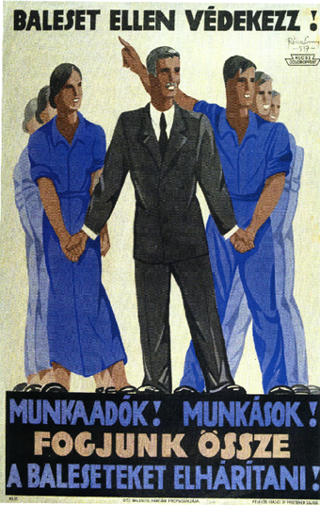
Aspetti legislativi e normativi
Obblighi del datore di lavoro
D.Lgs 81/2008 Art. 77
Effettua analisi e valutazione dei
rischi
Individua caratteristiche D.P.I
adeguati ai rischi
Valuta informazioni fornite dal
fabbricante dei dispositivi
Aggiorna scelta D.P.I ogni qualvolta
intervenga una variazione negli
elementi di valutazione
Individua le condizioni in cui un DPI
deve essere usato
▪ 6

Slide 7

Aspetti legislativi e normativi
Obblighi del datore di lavoro
D.Lgs 81/2008 Art. 77
IL Datore di lavoro è responsabile dell’efficienza dei DPI e ne assicura le condizioni d’igiene, mediante:
Manutenzione
Riparazioni
Sostituzioni
▪ 7

Slide 8
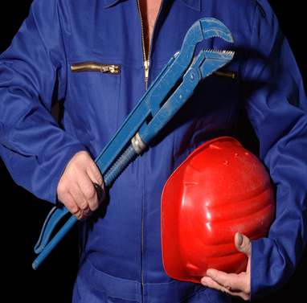
Aspetti legislativi e normativi
Adempimenti del datore di lavoro
D.Lgs 81/2008 Art. 77
Destina ogni D.P.I ad uso personale
Provvede che il D.P.I sia utilizzato solo per gli usi previsti
Assicura una formazione/informazione adeguata al lavoratore sull’utilizzo dei D.P.I
Organizza uno specifico addestramento se necessario
Fornisce istruzioni comprensibili per il lavoratore

Slide 9
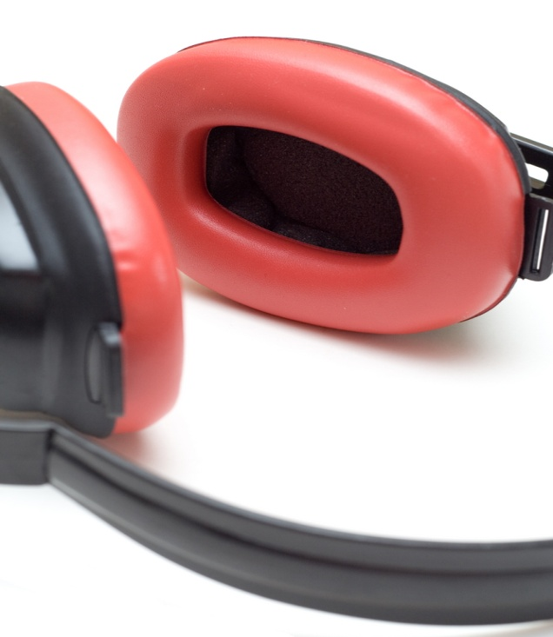
Aspetti legislativi e normativi
Addestramento per l’uso corretto dei DPI
D.Lgs 81/2008 Art. 77 co. 5
Per DPI di terza categoria
Per i DPI dell’udito

Slide 10
Aspetti legislativi e normativi
Obblighi del preposto
D.Lgs 81/2008 Art. 19
Effettua la vigilanza sull’uso dei
D.P.I da parte dei lavoratori
Osserva che le protezioni siano
idonee per ogni lavorazione
Gli viene segnalato ogni
inconveniente dei D.P.I
Induce il lavoratore all’utilizzo dei
D.P.I motivandolo
▪ 10

Slide 11
Aspetti legislativi e normativi
Obblighi del lavoratore
D.Lgs 81/2008 Art. 78
Programma di formazione/informazione e addestramento
Utilizza i D.P.I messi a sua disposizione secondo le informazioni fornite
Provvede alla cura dei DPI
Non apporta modifiche ai D.P.I di sua iniziativa
Rileva difetti o inconvenienti nei D.P.I
Applica procedure aziendali per la riconsegna dei DPI
Segnala al DdL al dirigente o al preposto difetti e inconvenienti
▪ 11

Slide 12

Aspetti legislativi e normativi
I D.P.I secondo il D.Lgs 475/92
PRIMA CATEGORIA
D.P.I di progettazione semplice per danni fisici di lieve entità (GUANTI, OCCHIALI E VISIERE E SCARPE ANTINFORTUNISTICHE, ELMETTI E CASCHI)
SECONDA CATEGORIA
Non appartengono alle altre due categorie (SCARPE ANTINFORTUNISTICHE)
TERZA CATEGORIA
D.P.I di progettazione complessa per rischi di morte o lesione grave (APVR,CALZATURE TOTALMENTE POLIMERICHE,GUANTI E D.P.I PER CADUTE DALL’ALTO)
▪ 12

Slide 13
Aspetti legislativi e normativi
I D.P.I secondo il D.Lgs 475/92
marchiati con il marchio CE
dichiarazione di conformità del
costruttore
documentazione tecnica di
costruzione del fabbricante
PRIMA CATEGORIA
+
attestato di certificazione di un
organismo di controllo certificato
SECONDA CATEGORIA
+
certificazione sistema qualità del
produttore
TERZA CATEGORIA
▪ 13

Slide 14
Aspetti legislativi e normativi
Prima categoria
PROTEGGONO DA:
Azioni lesive di lieve entità
provocate da:
Strumenti meccanici o prodotti
detergenti
Urto con oggetti caldi (>50°)
Fenomeni atmosferici
Vibrazioni o urti lievi
Azione lesiva da raggi solari
▪ 14

Slide 15
Aspetti legislativi e normativi
Terza categoria
RIENTRANO:
Apparecchi di protezione
respiratoria filtranti
Apparecchi di protezione isolanti
D.P.I contro le aggressioni chimiche
D.P.I per ambienti con T > 100°C
D.P.I per ambienti con T<-50°C
D.P.I per salvaguardare le cadute
dall’alto
D.P.I per attività che espongono a
tensioni elettriche
▪ 15

Slide 16
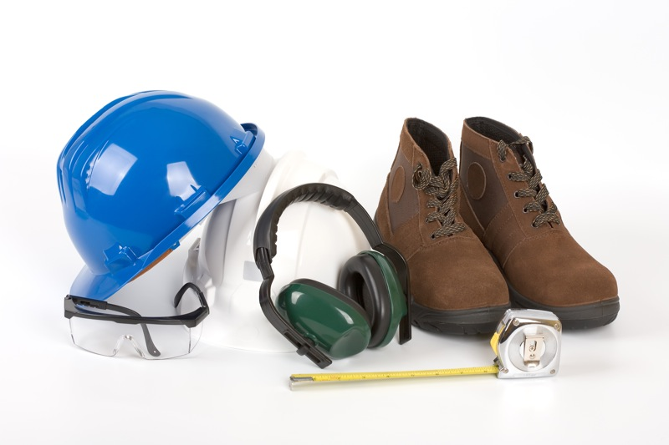
I D.P.I nei luoghi di lavoro

Slide 17
Classificazione dei D.P.I
Di occhi e viso
Dell’udito
Delle vie respiratorie
Della testa
I D.P.I di protezione
Delle mani e delle braccia
Dell’intero corpo
Dei piedi e celle gambe
Del tronco e dell’addome
Della pelle
▪ 17

Slide 18
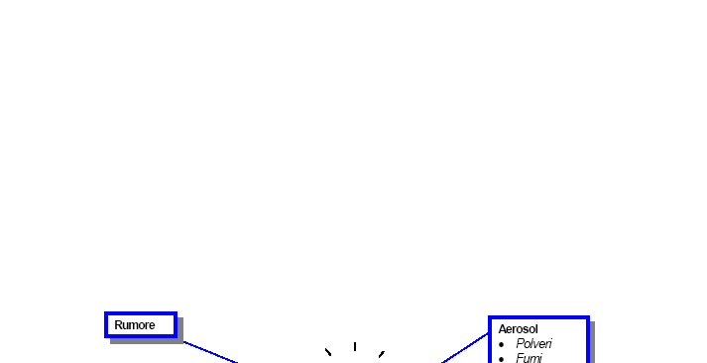
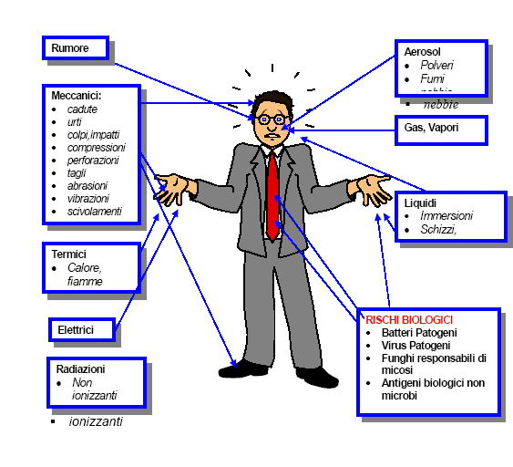
Classificazione dei D.P.I
▪ 18

Slide 19
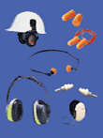
D.P.I per L'udito
▪ 19

Slide 20
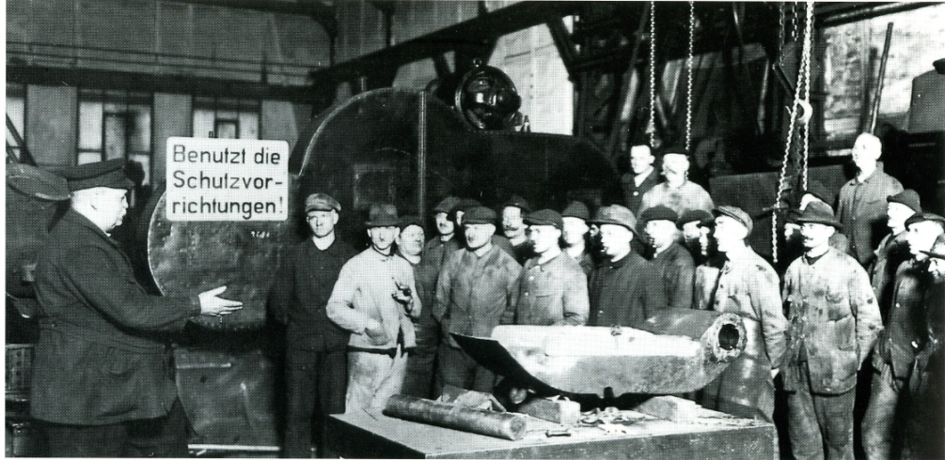
I D.P.I per l’udito
Attività dove sono necessari gli otoprotettori
Allegato VIII D.Lgs 81/2008
Lavori nelle vicinanze di presse per
metalli
Lavori che utilizzano utensili
pneumatici
Attività del personale a terra di
aeroporti
Battitura di pali e costipazione del
terreno
Lavori nel legname e nei tessili
▪ 20

Slide 21



I D.P.I per l’udito
Elenco indicativo e non esauriente
Allegato VIII D.Lgs 81/2008
Palline e tappi per le orecchie
Caschi
Cuscinetti adattabili ai caschi di
protezione
Cuffie con attacco per ricezione a
bassa frequenza
DPI contro il rumore con apparecchi
di intercomunicazione
▪ 21

Slide 22

I D.P.I per l’udito
Gli otoprotettori
Mezzi di protezione auricolare per la protezione dei lavoratori dal danno causato dal rumore ambientale
Mezzi ad inserimento
Cuffie auricolari e caschi
▪ 22

Slide 23
I D.P.I per l’udito
Gli otoprotettori
otoprotettori
Inserti monouso
Inserti riutilizzabili
Inserti prestampati
Inserti modellabili
Inserti prestampati
Inserti modellabili
Inserti con archetto
Inserti con archetto
▪ 23

Slide 24
I D.P.I per l’udito
Cuffie
cuffie
Taglia normale
Taglia speciale
Montate su
elmetto
Con archetti
Con archetti
Montate su
elmetto
+
caschi
▪ 24

Slide 25
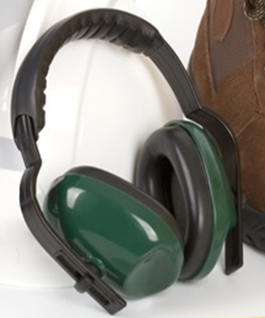
I D.P.I per l’udito
Attenuazioni del rumore
INSERTI
Rumori <90-95 dB
CUFFIE
Rumori < 105 dB
CASCHI
Rumori >105 dB
▪ 25

Slide 26
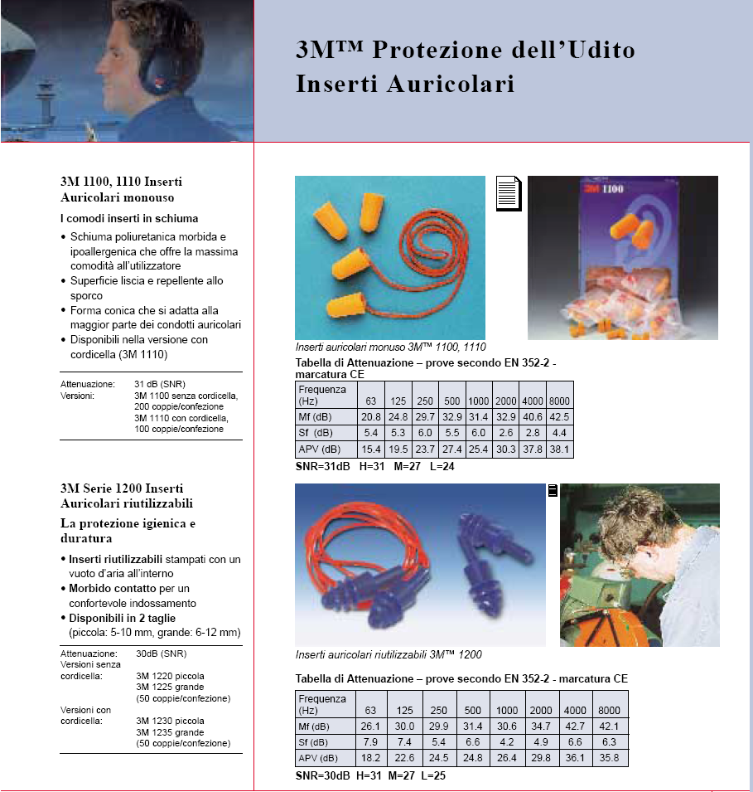
I D.P.I per l’udito
Inserti auricolari
▪ 26

Slide 27
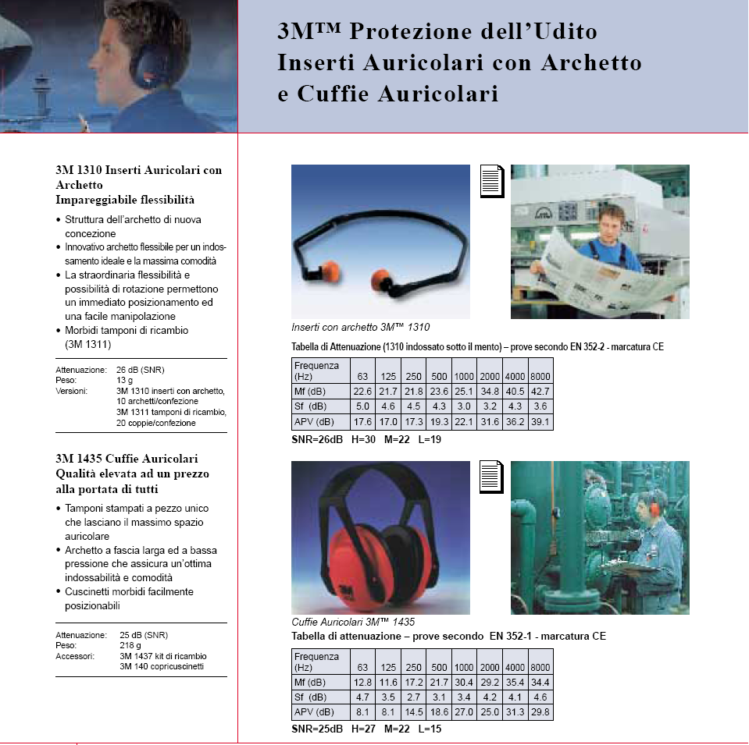
I D.P.I per l’udito
inserti auricolari ad archetto cuffie auricolari
▪ 27

Slide 28
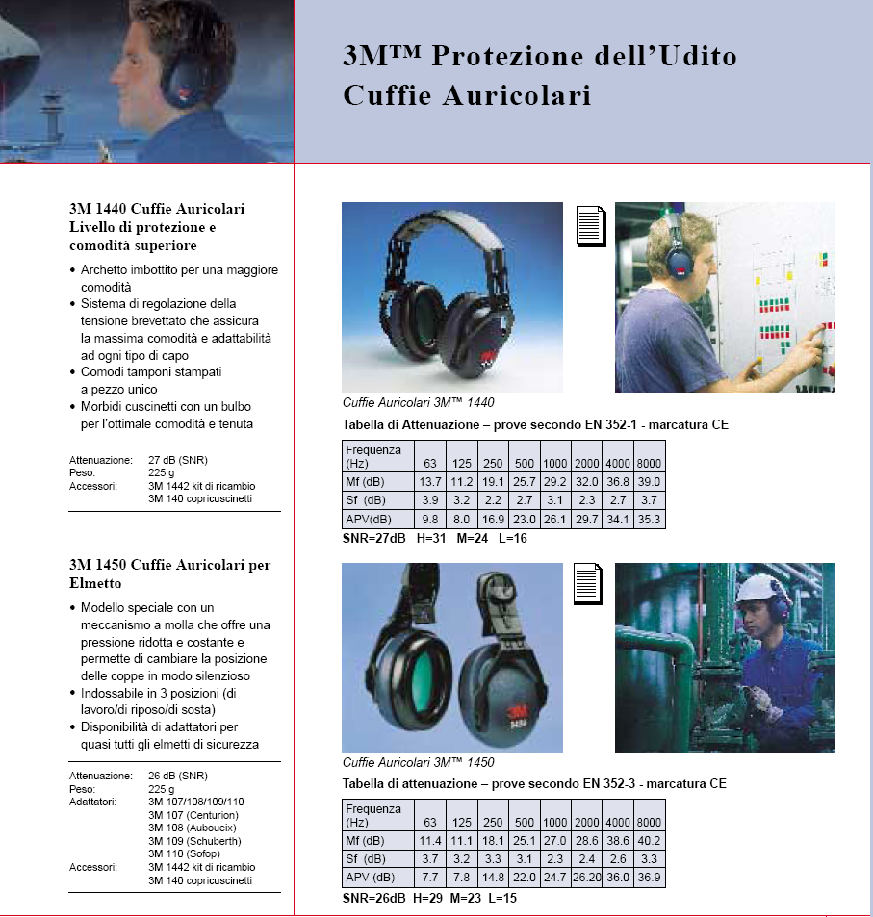
I D.P.I per l’udito
Cuffie auricolari
▪ 28

Slide 29
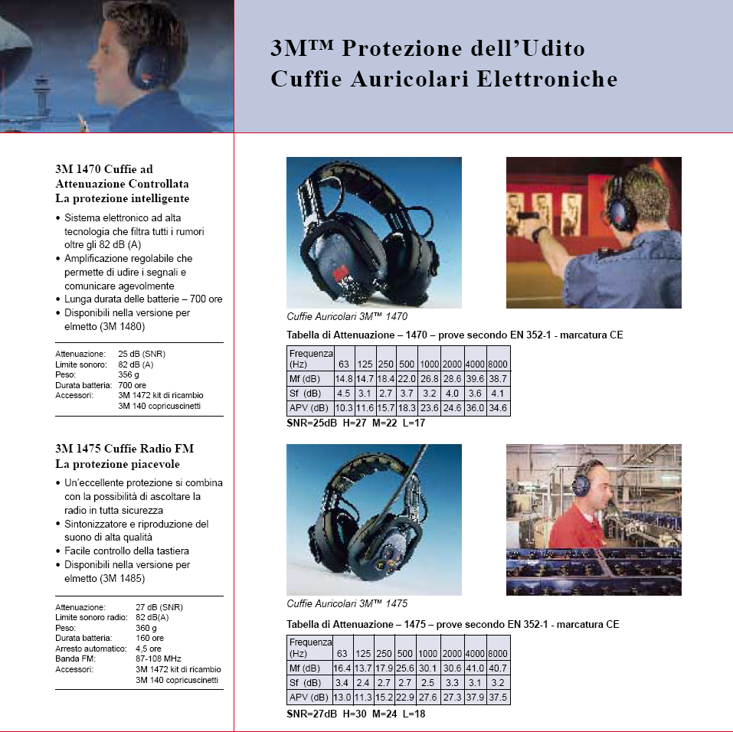
I D.P.I per l’udito
Cuffie auricolari elettroniche
▪ 29

Slide 30
I D.P.I per l’udito
Fattori che influenzano l’utilizzo degli otoprotettori
Effetto di iperprotezione
Combinazioni cuffie ed inserti
auricolari
Attenuazione inadeguata
Confortevolezza del portatore
Ambiente ed attività lavorativa
Disturbi medici
Compatibilità con i D.P.I della
testa
▪ 30

Slide 31
I D.P.I per l’udito
Gli otoprotettori
PER BUONI OTOPROTETTORI
Buona manutenzione
Igiene pulizia
Buona conservazione
Ispezione, sostituzione ed
eliminazione
▪ 31

Slide 32

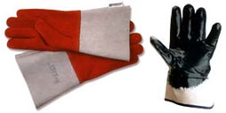

i
D.P.I per le mani e le braccia
▪ 32

Slide 33

I D.P.I perle mani e le braccia
Attività dove sono necessari i DPI
Allegato VIII D.Lgs 81/2008
Manipolazione prodotti acidi, alcalini,
disinfettanti, detergenti corrosivi
Lavori che comportano la
manipolazione di masse calde
Lavori di saldatura
Operazioni di disossamento e di
squartamento nei macelli
Manipolazione di oggetti con spigoli
vivi
Attività protratta di taglio col coltello
▪ 33

Slide 34
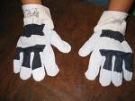
I D.P.I per le mani e le braccia
Elenco indicativo e non esauriente
Allegato VIII D.Lgs 81/2008
Guanti contro le aggressioni
meccaniche (perforazioni, tagli,
vibrazioni …), contro le aggressioni
chimiche, per elettricisti e antitermici;
Guanti a sacco
Ditali
Manicotti
Fasce di protezione dei polsi
Guanti a mezze dita
Manopole
▪ 34

Slide 35
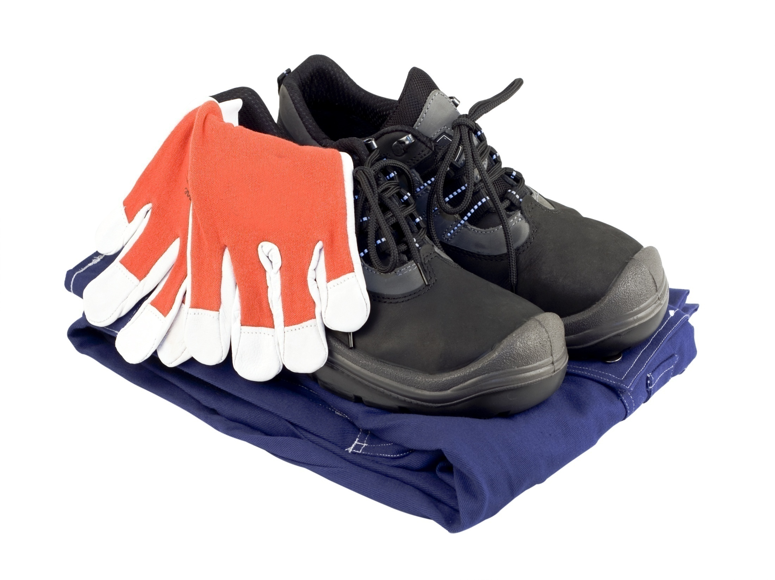
I D.P.I delle mani e delle braccia
I guanti
Si definiscono "di protezione" particolari tipi di guanti, in possesso delle caratteristiche indicate dal D.Lgs. n. 475/1992 ed idonei ad evitare danni da incidenti meccanici, traumi o insulti chimici, assorbimento di tossici per via cutanea, lesioni da agenti fisici di rischio (radiazioni, vibrazioni, freddo, calore).
▪ 35

Slide 36

I D.P.I delle mani e delle braccia
Caratteristiche guanti
Spessore costante e privi di fori
Facilmente calzabili
Riposti in luoghi adeguati
Superficie liscia rugosa o zigrinata
Abbastanza lunghi
Non devono aderire alla pelle
Non devono essere infilati con le mani sporche
guanti
Devono avere la rigidità compatibile con il rischio
Devono essere rivoltati a fine turno
Devono essere sostituiti in caso di allergie
▪ 36

Slide 37

I D.P.I delle mani e delle braccia
Prevenzione
Rischi meccanici e fisici
Rischi di impatto
Da quali rischi prevengono i guanti?
Rischi chimici e biologici
Rischi dovuti al caldo e al freddo
▪ 37

Slide 38
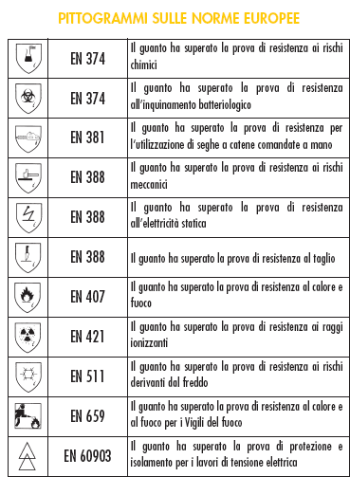
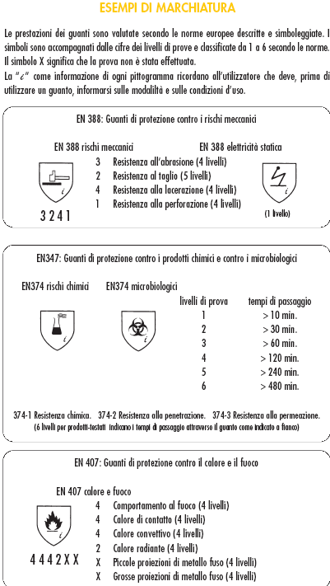
I D.P.I delle mani e delle braccia
I pittogrammi
▪ 38

Slide 39
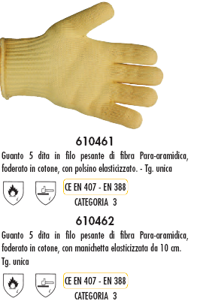
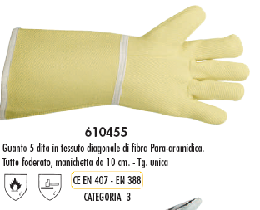
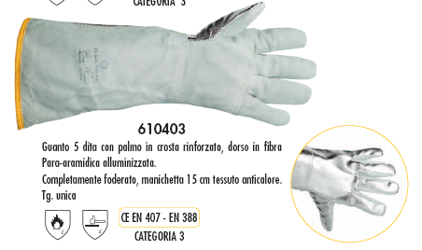
I D.P.I delle mani e delle braccia
I guanti anticalore
▪ 39

Slide 40
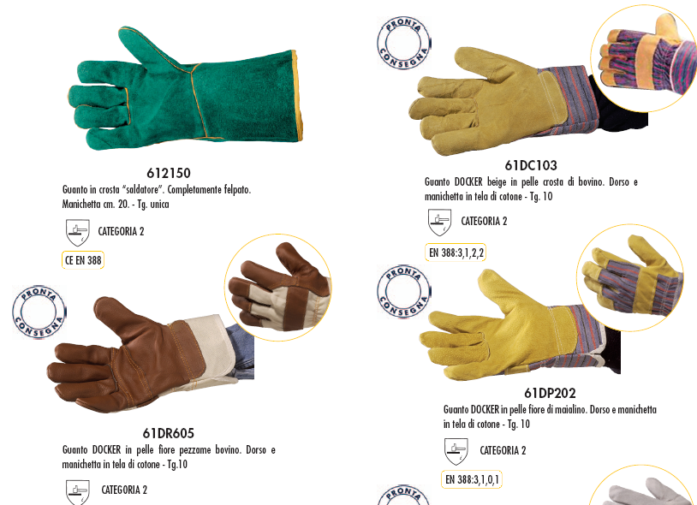
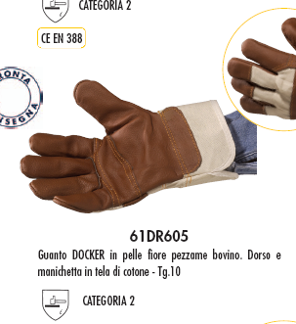
I D.P.I delle mani e delle braccia
I guanti di protezione meccanica
▪ 40

Slide 41
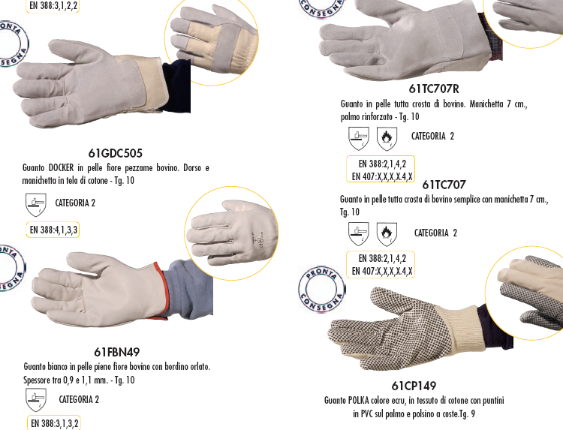
I D.P.I delle mani e delle braccia
I guanti di protezione meccanica
▪ 41

Slide 42
I D.P.I delle mani e delle braccia
I guanti di protezione meccanica
▪ 42

Slide 43
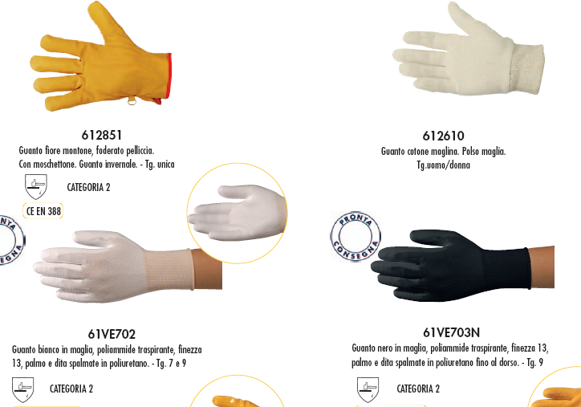
I D.P.I delle mani e delle braccia
I guanti di protezione meccanica
▪ 43

Slide 44
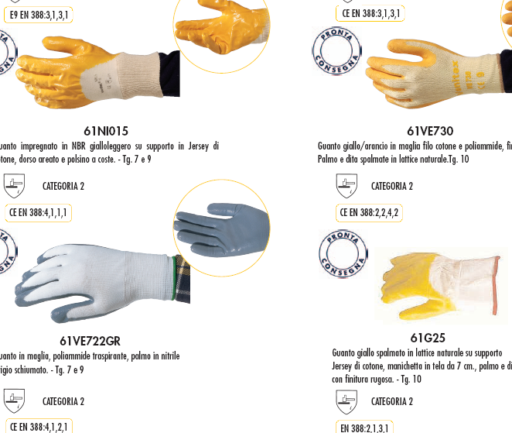
I D.P.I delle mani e delle braccia
I guanti di protezione meccanica
▪ 44

Slide 45
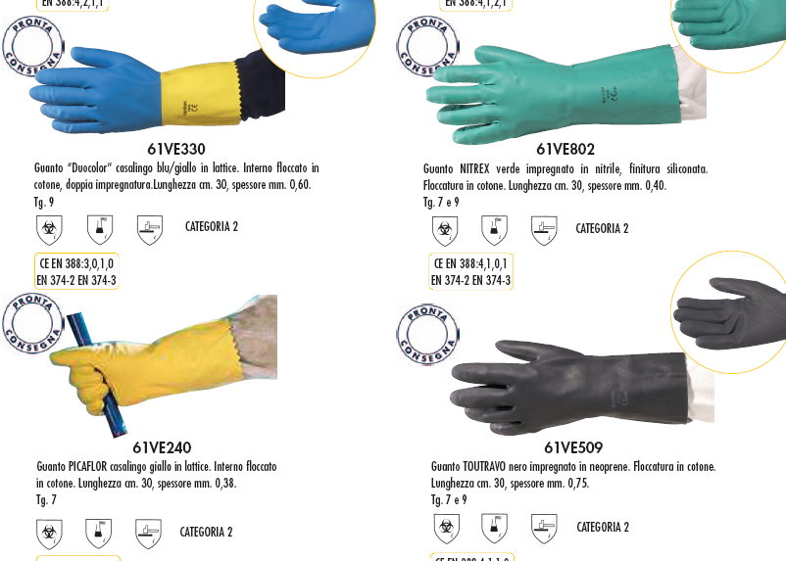
I D.P.I delle mani e delle braccia
I guanti di protezione biologica e chimica
▪ 45

Slide 46
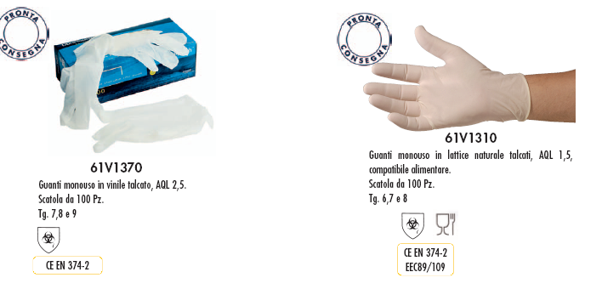
I D.P.I delle mani e delle braccia
I guanti di protezione biologica e chimica
▪ 46

Slide 47
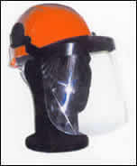
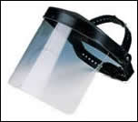

D.P.I degli occhi e del viso
▪ 47
▪ 47
Notes:
B

Slide 48
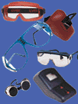
I D.P.I degli occhi e del viso
Gli occhiali di protezione gli schermi e le visiere
Gli "occhiali", insieme agli "schermi" ed alle "visiere", sono i più importanti dispositivi di protezione individuale (DPI) degli occhi contro i rischi meccanici ottici, chimici e termici.
▪ 48

Slide 49
I D.P.I per viso e occhi
Attività dove sono necessari i DPI
Allegato VIII D.Lgs 81/2008
Lavori saldatura, molatura, tranciatura
Lavori di mortasatura e scalpellatura
Lavorazione e finitura di pietre
Uso di estrattori di bulloni
Impiego macchine asportatrucioli
fucinatura a stampo
Operazioni di sabbiatura
Manipolazione prodotti acidi, alcalini
Impiego pompe a getto liquido
manipolazione masse incandescenti
fuse o lavori in prossimità di esse
▪ 49

Slide 50
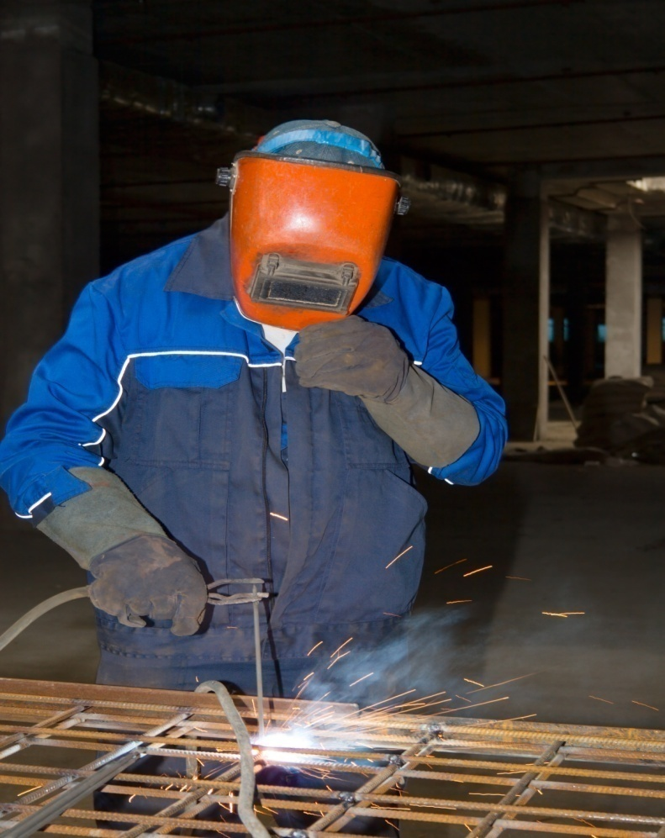
I D.P.I per viso e occhi
Elenco indicativo e non esauriente
Allegato VIII D.Lgs 81/2008
Occhiali a stanghette
Occhiali a maschera
Occhiali di protezione contro raggi X,
Laser, radiazioni UV, infrarosse,
visibili
Schermi facciali
Maschere e caschi per saldatura ad
arco
▪ 50

Slide 51
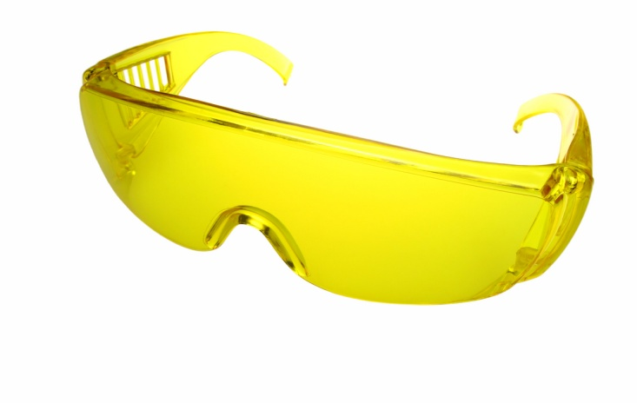
I D.P.I degli occhi e del viso
Gli occhiali di protezione gli schermi e le visiere
Gli schermi sono generalmente utilizzati per lavori di saldatura o in prossimità di masse incandescenti per brevi periodi
Le visiere sono generalmente integrate da un elmetto di protezione ed abbassate in caso di lavorazioni a rischio. Visiere e schermi proteggono, oltre agli occhi, anche il volto dell'operatore.
▪ 51

Slide 52

I D.P.I degli occhi e del viso
Gli occhiali di protezione gli schermi e le visiere
CARATTERISTICHE E REQUISITI:
Campo visivo ampio
Robusti e resistenti agli urti
Non aver irregolarità che
possono causare danno
Buoni materiali di costruzione
Resistenti ad agenti chimici
Esenti da bolle
Ottima trasparenza della parte
ottica
Resistenti alla rottura
▪ 52

Slide 53

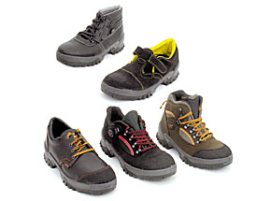

D.P.I dei piedi e delle gambe
▪ 53

Slide 54
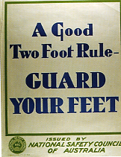
I D.P.I dei piedi e delle gambe
Le scarpe protettive
La "scarpa di sicurezza" è un dispositivo di protezione individuale atto a proteggere i piedi contro le aggressioni esterne e nel contatto verso il suolo
▪ 54

Slide 55
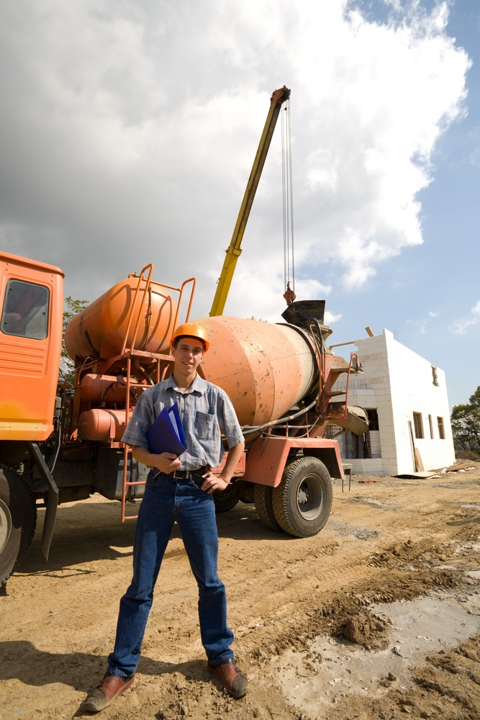
I D.P.I. per piedi e gambe
Attività dove sono necessari i DPI
Allegato VIII D.Lgs 81/2008
Lavori di rustico, di genio civile e lavori
stradali
Lavori su impalcatura
Demolizione di rustici
Lavori in cantieri edili
Lavori su ponti d’acciaio, altiforni,
laminatoi, gru
Lavori di manutenzione
Lavori in cave
Movimentazione e stoccaggio merce
Manipolazione blocchi carni surgelate
▪ 55

Slide 56
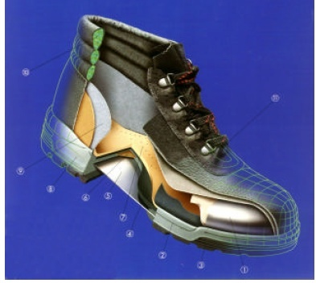
I D.P.I dei piedi e delle gambe
Elenco indicativo e non esauriente
ALLEGATO VIII D.Lgs 81/2008
Scarpe basse, scarponi, tronchetti, stivali
di sicurezza
Scarpe a slacciamento o sganciamento
rapido
Scarpe con protezione supplementare
della punta del piede
Scarpe e soprascarpe con suola
anticalore
Scarpe, stivali e soprastivali di protezione
contro il calore
Scarpe, stivali e soprastivali di protezione
contro il freddo
Scarpe, stivali e soprastivali di protezione
contro le vibrazioni
▪ 56

Slide 57

I D.P.I dei piedi e delle gambe
Le scarpe protettive
CARATTERISTICHE E REQUISITI:
Adozione del puntale d’acciaio
Rilievi delle suole
Impermeabilizzazione
Resistenza al calore
Protezione dei malleoli
Sfilamento rapido
▪ 57

Slide 58
I D.P.I dei degli arti inferiori
Le scarpe protettive
Categorie di classificazione
(a seconda del livello di protezione)
Categoria I
(lesioni lievi)
Categoria III
(lesioni gravi)
Categoria II
(non rientrano nella I e nella III)
▪ 58

Slide 59
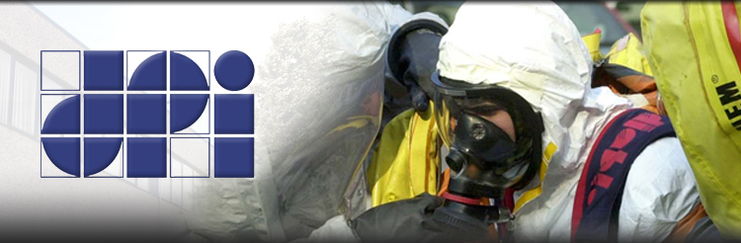
D.P.I vie respiratorie
▪ 59

Slide 60
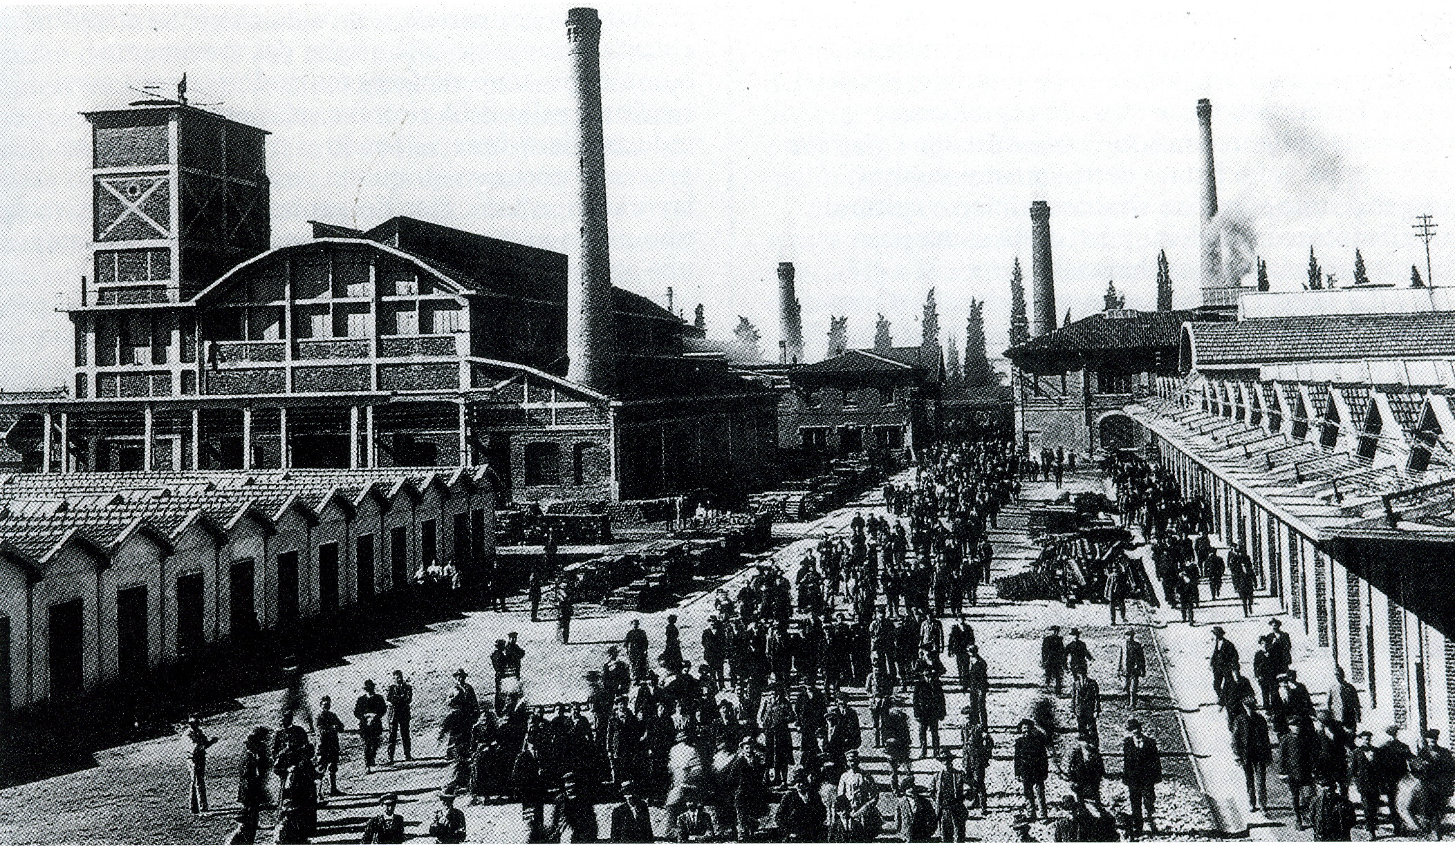
I D.P.I delle vie respiratorie
Gli APVR
Gli APVR sono Dispositivi di Protezione Individuale di categoria III atti a proteggere il lavoratore dalle sostanze tossiche e nocive presenti in concentrazioni pericolose nell’ambiente lavorativo circostante
▪ 60

Slide 61

I D.P.I vie respiratorie
Attività dove sono necessari i DPI
Allegato VIII D.Lgs 81/2008
Lavori in contenitori, in vani ristretti e
in forni industriali riscaldati a gas
Lavoro nella zona di caricamento
altoforno
Lavori in prossimità della colata in
siviera
Lavori di rivestimento di forni e siviere
Verniciatura a spruzzo
[…]
▪ 61

Slide 62

I D.P.I. vie respiratorie
Elenco indicativo e non esauriente
Allegato VIII D.Lgs 81/2008
Apparecchi antipolvere, antigas e
contro polveri radioattive
Apparecchi isolanti a presa d’aria
Apparecchi respiratori con maschera
per saldatura amovibile
Apparecchi e attrezzature per
sommozzatori
Scafandri per sommozzatori
▪ 62

Slide 63
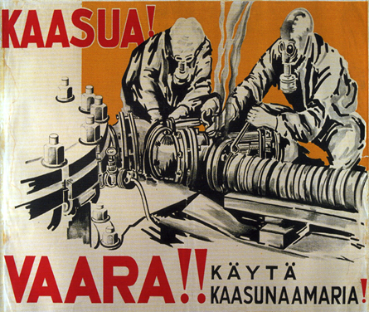
I D.P.I delle vie respiratorie caratteristiche APVR
Gli APVR
Elevati livelli di protezione
respiratoria
Rispondere a criteri di
ergonomia
Tenuta facciale
Innocui leggeri e solidi
Compatibili con altri D.P.I.
▪ 63

Slide 64
I D.P.I delle vie respiratorie
Finalità
Finalità di un APVR correttamente scelto
Proteggere l’apparato
respiratorio dagli inquinanti
presenti nell’aria
Proteggere l’apparato
respiratorio da insufficienza
di O₂
▪ 64

Slide 65
I D.P.I delle vie respiratorie
Classificazione morfologica strutturale
CLASSIFICAZIONE
Maschera intera (copre tutto il viso)
Semimaschera (copre naso-bocca)
Facciale filtrante (filtro è tuttuno con la semimaschera)
▪ 65

Slide 66
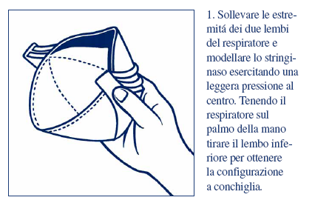
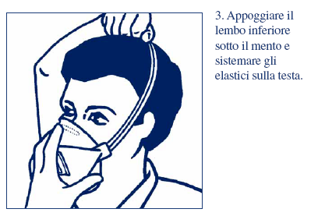
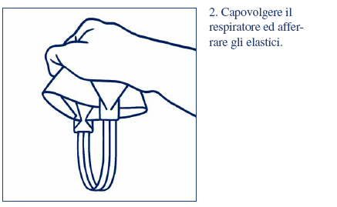
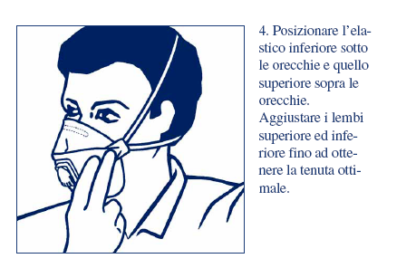
I D.P.I delle vie respiratorie
Come indossare la maschera
▪ 66

Slide 67
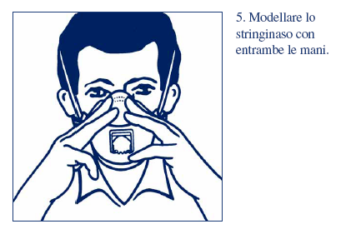
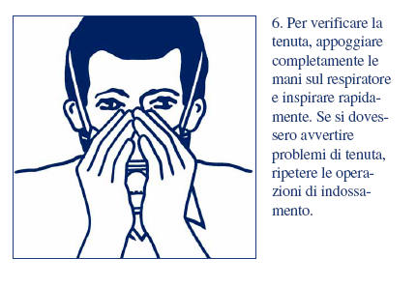

I D.P.I delle vie respiratorie
Come indossare la maschera
▪ 67

Slide 68
I D.P.I delle vie respiratorie
Classificazione dal punto di vista funzionale
Non autonomi
APVR isolanti
autonomi
a circuito aperto
a circuito chiuso
▪ 68

Slide 69
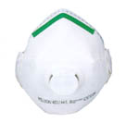
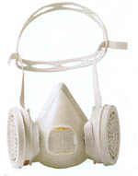
I D.P.I delle vie respiratorie
Utilizzo APVR dal punto di vista funzionale
Concentrazione di O₂<17%
Si lavora con gas con scarse
proprietà di avvertimento
Natura contaminante non nota
Pericolo anche per brevi
esposizioni
▪ 69

Slide 70
I D.P.I delle vie respiratorie
Classificazione dgli APVR dal punto di vista funzionale
antipolvere
APVR a filtro
antigas
antipolvere
▪ 70

Slide 71

I D.P.I delle vie respiratorie
Antipolvere
Per la protezione di polveri fumi e nebbie
Facciali filtranti
Semimaschera
Pieno facciale
Antipolvere
Non assistiti
assistiti
A ventilazione assistita
A ventilazione forzata
▪ 71

Slide 72


I D.P.I delle vie respiratorie
Antipolvere
Ventilazione assistita
Ventilazione forzata
▪ 72

Slide 73
I D.P.I delle vie respiratorie
Scelta APVR antipolvere
Criteri nella scelta degli APVR antipolvere
Fattore di protezione
operativo
Fattore nominale protettivo
Fattore di protezione
nominale
▪ 73

Slide 74


I D.P.I delle vie respiratorie
Gli antigas
Facciali filtranti
Semimaschera
Pieno facciale
Per la protezione da gas e vapori
antigas
Filtri (cartucce in grado di trattenere i gas ei vapori)
▪ 74

Slide 75

I D.P.I delle vie respiratorie
Tabella delle decisioni per l’utilizzo APVR
▪ 75

Slide 76

D.P.I per il capo
▪ 76
▪ 76
Notes:
B

Slide 77

I D.P.I per la protezione del capo
Attività dove sono necessari i DPI
Allegato VIII D.Lgs 81/2008
Lavori edili
Lavori su ponti d’acciaio
Lavori in fossati, trincee, pozzi e gallerie
Lavori in terra e in roccia
Lavori in miniere sotterranee
Uso di estrattori di bulloni
Brillature mine
Lavori in ascensori, montacarichi, gru e
nastri trasportatori
Lavori nei pressi di altiforni, acciaierie …
Lavori in forni industriali
Costruzioni navali
Smistamento ferroviario
Macelli
▪ 77

Slide 78

I D.P.I. per la protezione del capo
Elenco indicativo e non esauriente
Allegato VIII D.Lgs 81/2008
Caschi di protezione per l’industria
Copricapo leggero per proteggere il
cuoio capelluto
Copricapo di protezione
▪ 78

Slide 79

I D.P.I della testa
Requisiti fondamentali
DEVONO:
Essere progettati
ergonomicamente e con livelli di
protezione elevati;
Non provocare rischi o disturbo
nelle prevedibili condizioni di
impiego;
Essere indossati comodamente,
dotati di sistemi di regolazione;
Ostacolare il meno possibile i
movimenti e la percezione
sensoriale.
▪ 79

Slide 80
I D.P.I del capo
Prevenzione dei rischi
RISCHIO DI:
Lesione per effetto di caduta gravi
Lesione per effetto di cadute
accidentali
Lesioni per effetto di elementi
taglienti
Lesioni per contatto con parti calde
o fredde
Di folgorazione
Di schiacciamento per
intrappolamento
▪ 80

Slide 81
I D.P.I della testa
Prevenzione
D.P.I
Elmetto copricapo per industria
cuffie
Elmetto copricapo antiurto per industria
▪ 81

Slide 82




I D.P.I della testa
Modelli di elmetti semplici
Elmetto da boscaiolo
Elmetto per l’industria
▪ 82

Slide 83
I D.P.I della testa
Gli elmetti di protezione complessi
Elmetti di protezione per
l’agricoltura
Elmetti per lavorazione con
pistola sparachiodi
Elmetti per lavorazioni
speciali
Elmetti per lavorazioni con
temperatura elevata
Elmetti per vigili del fuoco
▪ 83

Slide 84

D.P.I caduta dall'alto
▪ 84

Slide 85

I D.P.I per la caduta dall’alto
I DPI anticaduta hanno il compito di arrestare l’eventuale caduta di una persona provocando minor danni possibili.
▪ 85

Slide 86

I D.P.I per la caduta dall’alto
La scelta circa l’impiego di una specifica tipologia di DPI non è univoca, ma può variare in funzione del piano di montaggio e smontaggio o delle caratteristiche del progetto del ponteggio o della sua tipologia.
▪ 86

Slide 87

I D.P.I per la caduta dall’alto
Tipologie di sistemi anticaduta
Le tipologie di sistemi anticaduta che possono essere utilizzate con successo nel montaggio / smontaggio sono due:
Sistema di arresto di caduta
comprendente un dispositivo di
protezione anticaduta di tipo retrattile
collegato a parti di ponteggio;
Sistema di arresto di caduta
comprendente un dispositivo di
protezione anticaduta
(retrattile)collegato ad una linea di
ancoraggio orizzontale.
▪ 87

Slide 88

I D.P.I per la caduta dall’alto
Tipologie di sistemi anticaduta
CINTURA DI SICUREZZA
La fune di trattenuta deve essere assicurata, direttamente o mediante anello scorrevole lungo una fune appositamente tesa, a parti stabili delle opere fisse o provvisionali. La fune e tutti gli elementi costituenti la cintura devono avere sezioni tali da resistere alle sollecitazioni derivanti da un'eventuale caduta del lavoratore.
La lunghezza della fune di trattenuta deve essere tale da limitare la caduta a non oltre mt.1,50.
▪ 88

Slide 89

Manutenzione DPI
▪ 89

Slide 90

Dispositivi di protezione individuale
Definizione
Art. 74 D.Lgs. 81/2008
Qualsiasi attrezzatura destinata ad essere indossata e tenuta dal lavoratore allo scopo di proteggerlo contro uno o più rischi suscettibili di minacciare la sicurezza o la salute durante il lavoro, nonché ogni complemento o accessorio destinato a tale scopo
▪ 90

Slide 91

Dispositivi di protezione individuale
Obblighi del datore di Lavoro
Art. 77 co 4. a) D.Lgs. 81/2008
Mantiene in efficienza i DPI e ne assicura le
condizioni d’igiene, mediante la manutenzione,
le riparazioni e le sostituzioni necessarie e
secondo le eventuali indicazioni fornite dal
fabbricante.
Deve garantire un uso corretto dei DPI, dove con
uso s’intende ogni fase della loro manipolazione,
dall’immagazzinamento, all’uso propriamente
detto, alla pulizia, alla manutenzione …
▪ 91

Slide 92

Dispositivi di protezione individuale
Obblighi dei lavoratori
Art. 78 D. Lgs. 81/2008
3. Provvedono alla cura dei
DPI messi a loro disposizione
5. Segnalano al DdL/Dirigente/Preposto difetti o inconvenienti rilevati
▪ 92

Slide 93

Dispositivi di protezione individuale
Indicazioni fornite dal fabbricante
Considerare le indicazioni fornite dal fabbricante per quanto riguarda i trattamenti di pulizia e lavaggio dei DPI
Se i DPI sono suscettibili di invecchiamento il fabbricante indica il numero massimo di lavaggi
Il Ddl può chiedere consigli/delucidazioni al fabbricante
▪ 93

Slide 94



Dispositivi di protezione individuale
Indicazioni fornite dal fabbricante
I requisiti prestazionali dei DPI marcati CE, devono essere garantiti dal fabbricante
Porre attenzione alla scadenza impressa sul pezzo e alla durata che se non individuata a priori dal fabbricante dovrebbe poter essere determinabile dall’utilizzatore
▪ 94
Notes:
I requisiti prestazionali dei DPI marcati CE, devono essere garantiti dal fabbricante per tutta la durata dei DPI stessi (se utilizzati e mantenuti secondo le indicazioni)
Porre attenzione alla scadenza impressa sul pezzo e alla durata che se non individuata a priori dal fabbricante dovrebbe poter essere determinabile dall’utilizzatore in relazione alla qualità del modello e alle condizioni effettive di deposito, di impiego, di pulizia, di revisione e manutenzione.

Slide 95


Dispositivi di protezione individuale
Manutenzione e lavaggio
DITTA ESTERNA
Il DdL può affidare ad una ditta esterna specializzata la pulizia e il mantenimento dei DPI;
Il DdL deve verificare in fase contrattuale le modalità di lavaggio secondo quanto indicato dal fabbricante
Il DdL rimane comunque l’unico responsabile della pulizia dei DPI
▪ 95

Slide 96

Dispositivi di protezione individuale
Manutenzione e lavaggio
AUTONOMIA AZIENDALE
Istruire uno o più operatori addetti alla gestione dei DPI (stoccaggio, tracciabilità, controllo, manutenzione, pulizia) secondo quanto indicato dal fabbricante
▪ 96

Slide 97

Conclusioni
Ultime avvertenze
ATTENZIONE
I D.P.I non sono sostitutivi delle
misure preventive
Bisogna vigilare che i lavoratori
indossino i D.P.I
E’ utile avere dei D.P.I di scorta
nel cantiere
È utile che i lavoratori conoscano
a cosa servono i D.P.I
▪ 97

Slide 98
Grazie !

